Slide 1
中
国
抽“私”“拨”检——销管费用审计机器人

Slide 2
作品信息 App Information
参赛作品 entries：抽“私”“拨”检——销管费用审计机器人
队伍名称 Team Name： elite group
队伍成员 Team Member：杨振 雷宏杰 田婷 张雪晨
队伍口号 Team Slogan： Do professional things！
所在单位和部门/专业 Enterprise :重庆理工大学
作品应用场景 ：企业财务
作品应用项目：销售与管理费用

Slide 3
3
一、需求分析&背景介绍
Requirement analysis
企业的销售费用与业务相关联、与收入相关联，如果在审计销售费用的时候，销售收入增长幅度很小，销售费用不减反而增加，可能销售费用就存在问题，可能就涉及到费用多记 导致费用的发生出现重大错报的风险。
传统审计中，销售费用和管理费用二级科目明细数据量大、填写也不规范，做数据筛选、分类汇总、计算等处理工作操作烦琐、耗时较长，不利于达到准确性审计目标。分析性程序中明细项目多维度计算分析过程不但烦琐，还容易流于表面，不利于实现统一、完整性和准确性审计目标。
随着社会经济的不断发展，审计所处的社会经济环境日新月异，被审企业在商业模式、交易方式、业务规模及内部治理结构、管理流程等方面都发生了巨大变化，人们迫切需要高质量的会计信息，故此对审计的要求和期望也越来越高。
会计师事务所审计流程
1、获取数据
3、编制同期比较表
5、编制费用检查表
7、截止性测试
4、编制销售费用收入占比表
6、编制费用勾稽检查表
2、编制明细表

Slide 4
4
一、需求分析&背景介绍
Requirement analysis
痛点分析
操作繁琐
意外风险
人工获取账表等编制明细表繁琐 重复性强
审计助理抽查的几笔分类可能不具有代表性且底稿的复核可能出现差错
耗时较长
人工阅读
多张数据表含有众多数据 筛选归类耗时较长
审计助理需要根据序时账总账等编制各种明细表

Slide 5
二、流程设计方案
Process design scheme
销管费用异常发生额提示审计分析程序自动化流程
筛选数据
将序时账中摘要为“结转本期损益”进行分类筛选，并提出二级科目数据。
编制销售/管理费用明细表
将二级科目明细写入销售/管理费用明细表，并自动核对其合计数与利润表金额核对是否一致
编制销售/管理费用同期比较表
将销售/管理费用写入同期比较表中，判断销售/管理费用各月是否存在较大波动。
编制销售费与收入分析表
将读取的数据写入销售费用与收入分析表中底稿中，判断销售费用是否存在较大波动。
月发生额异常提醒
当月发生额相对其他月份较高时，提示是否需要再次核对
对提醒异常数据进行抽样检查
抽查数据异常月份会计科目

Slide 6
二、流程设计方案
Process design scheme
月发生额异常提醒
发送底稿给审计助理
编制销售费用与收入分析表
编制同期比较表
审计数据采集与清洗
编制管理/销售费用明细表
选择金额较大的科目设置月发生额异常提醒，并在异常额中进行抽样测试，以检查发生事项其真实性与准确性。
自动发送工作底稿至审计助理邮箱
计算各月管理费用结构占比、各月销售/管理费用的增减率，以及销售费用占主营业务收入比，分析结果占比、增减率是否存在重大波动
根据管理/销售费用明细表数据自动填写管理/销售费用同期比较表，并判断是否存在重大波动
机器人获取数据后，首先进行数据清洗，对序时账文件中的销售/管理费用名称进行拆分、合并。进行数据求和，计算销售管理费用二级科目各月总额，复核加计明细表是否与利润表金额一致

Slide 7
三、执行流程图
Execution Flow Chart
全流程手工执行
传统审计流程
两人共耗时四十小时完成
获取数据
编制明细表
编制同期比较表
编制销售费用收入占比表
截止性测试
编制费用勾稽检查表
编制费用检查表
自动化审计流程
机器人自动完成编制明细表、自动核对、自动发送邮件等业务流程
一人八小时完成
获取并筛选数据
编制销售/管理费用明细表
编制管理费用同期比较表
编制销售费用与收入分析表
月发生额异常提醒并抽样
发送底稿至审计助理邮箱

Slide 8
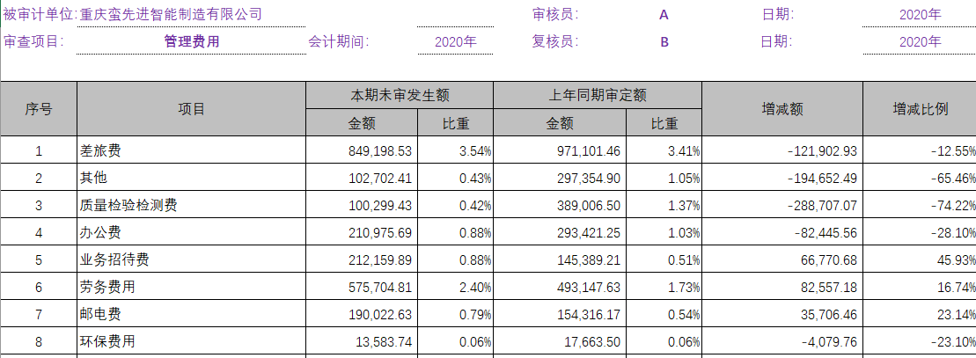
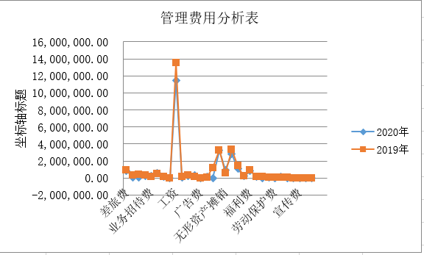
四、运行结果
Operational Results
管理费用同期比较（部分显示）及审计结论

Slide 9
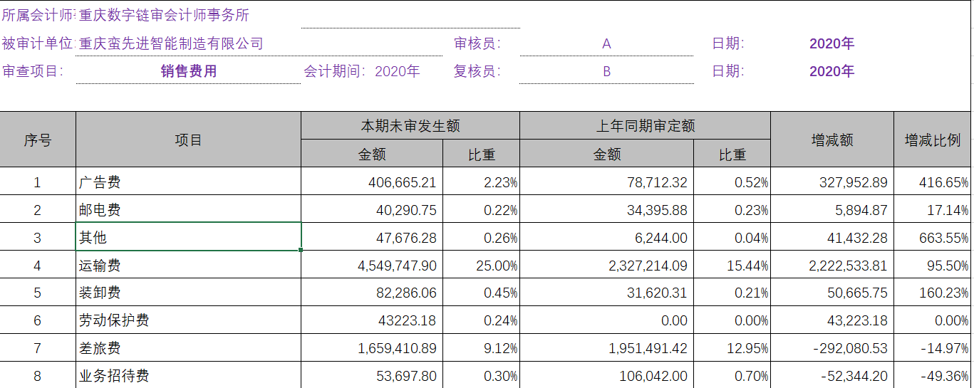
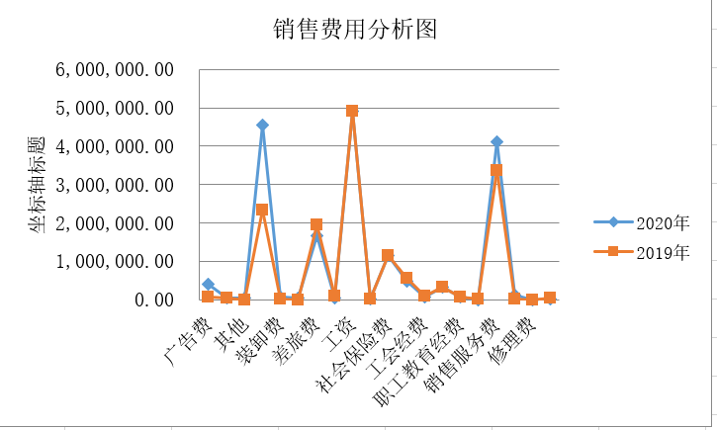
四、运行结果
Operational Results
销售费用同期比较（部分显示）及审计结论

Slide 10
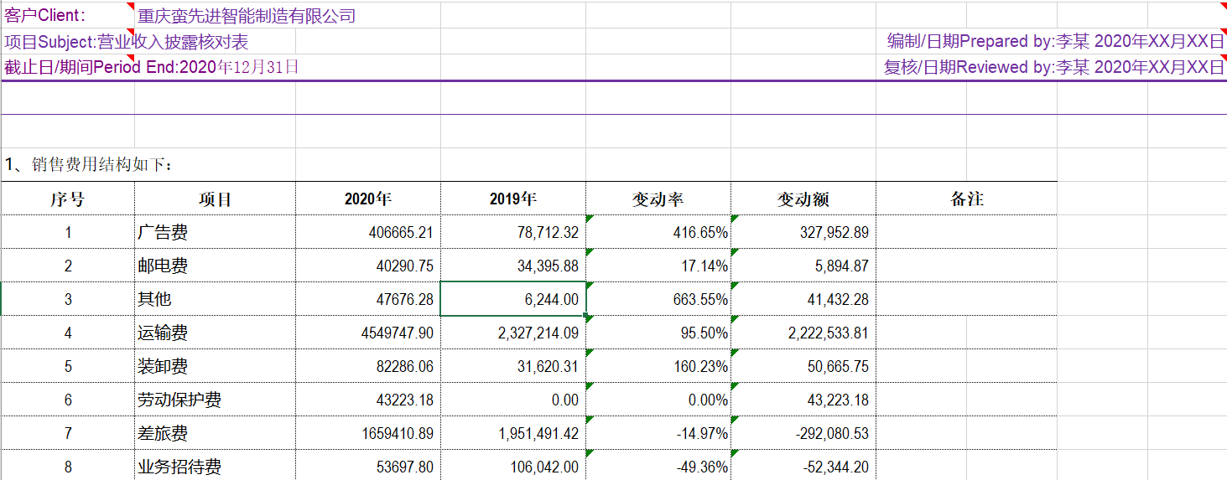
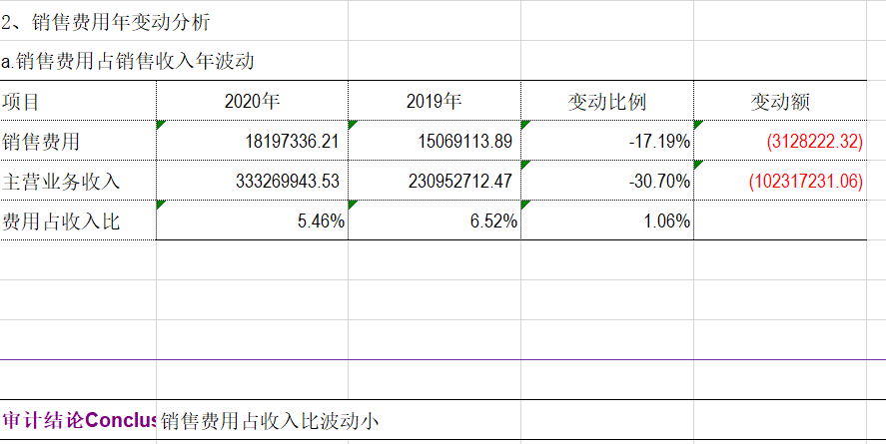
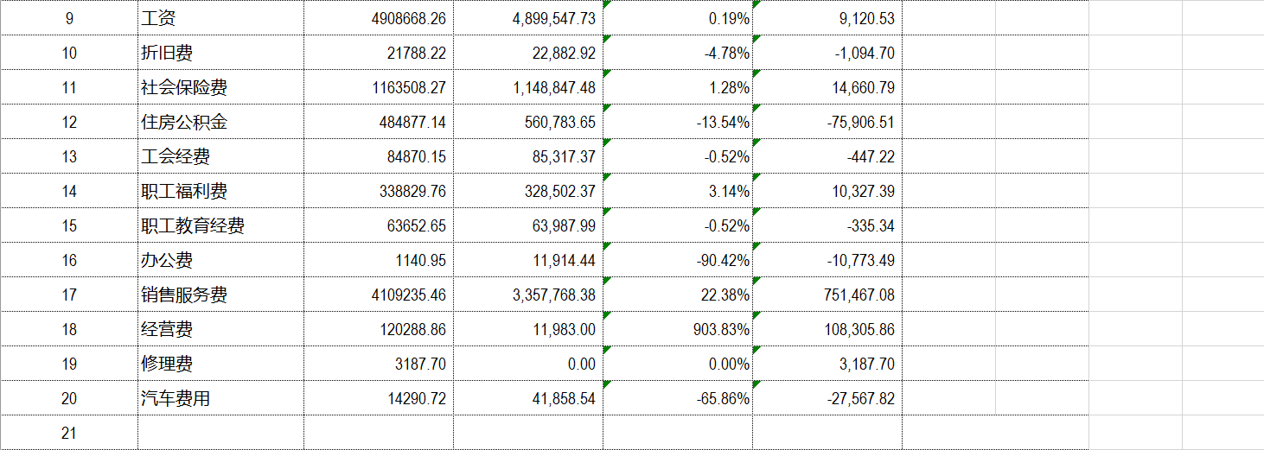
四、运行结果
Operational Results
销售费用与收入分析及结论

Slide 11
四、运行结果
Operational Results
对月发生额异常的月份抽查相关科目
对月发生额异常的月份显示是否需要再次核查
对月发生额异常的月份抽查相关科目（部分显示）

Slide 12
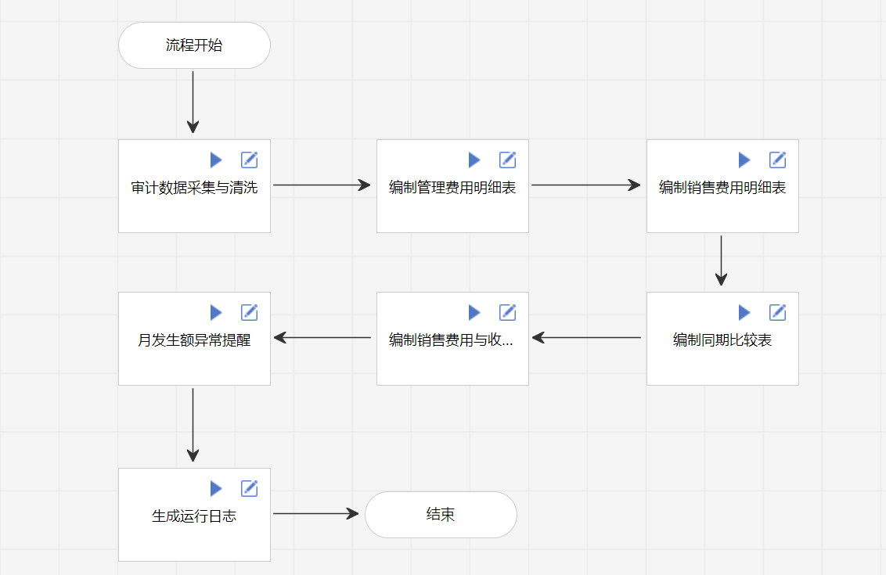
五、模式和技术创新性
Mode and Technological Innovation
模式上采用人机协作，销管机器人通过筛选二级科目明细，计算比较率等设定程序，解放人工与成本。用于冗杂及重复性的审计步骤与程序。
而后审计人员根据销管机器人提供的数据以及筛选的异常信息，进行分析程序或细节测试，以完善审计流程，检查被审数据其发生，完整性，准确性等认定。

Slide 13
五、模式和技术创新性
Mode and Technological Innovation
数据采集与筛选：支持明细账提取与重分类梳理
同期比较分析：支持数据计算与比较，并反馈结果给审计人员
大额数据异常提醒：支持范围选择，并将大额数据反馈于审计人员，以便针对性实施审计程序
数据抽选功能：实施审计抽样程序，便于截止测试以查数据准确性

Slide 14
六、方案价值与收益
Solution Value and Revenue
1.项目收益统计：
从ROI分析来看，原来需要2人耗时5天共计40小时完成销售与用审计工作，现在只需1人1天共计8小时完成， 效率提高了5倍，相关成本则降低（40-8）*1*50*28.4=45440元

Slide 15
六、方案价值与收益
Solution Value and Revenue
2.价值--总体价值
国民生产总值、财政资金总量都在大幅增长,经济社会的复杂度更是呈几何增长。通过计算机审计、数字化审计等方式，让审计效能也获得了大幅度提升。在大数据时代来临,我们学会结合有效的信息化工具，将审计工作转向每一个审计人 员都是效能提升的一个节点,才能使我们能够适应几何式的增长。才能使审计效能进入蓝海。

Slide 16
六、方案价值与收益
Solution Value and Revenue
2.价值--具体价值
1.成本降低：销管机器人可从繁杂的序时账中自动筛选出二级明细科目并整合，避免了时间成本和人力资源的浪费
2.准确性提高：销管机器人的运用，避免了人工失误风险
3.效率提升：销管机器人通过数据的筛选重组，以及数据计算与比对能力，节省审计初步复杂循环的步骤，使审计人员更投身于分析判断中
4.合理分析能力：通过审计人员设定数值范围，销管机器人具有基础分析能力，自动判断风险较高数据，并反馈于审计人员

